Slide 1
Star Greg
Britta Jochum, Julia Lakatos, Philipp Mail,
Jan Schlenker, Marcel Steinleitner, Fredrik Teschke

Slide 2
Agenda
Spielwelt
Spielablauf
Implementierung

Slide 3
Spielwelt

Slide 5
Spielablauf

Slide 6
Spielablauf
Unternehmen einrichten
Einkauf von Bauteilen
End-bewertung einsehen
Finanzen einsehen
Produktion der Raumschiffe
Verkaufspreis angeben
Personal verwalten
Für jede Spielrunde
Information von Spielleiter

Slide 7
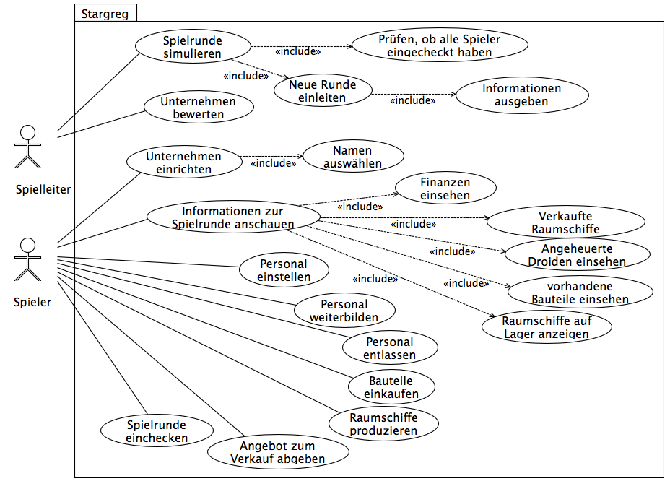
Use Case Diagramm

Slide 8
Use Case Diagramm

Slide 9
Use Case Diagramm

Slide 10
Mockups

Slide 11
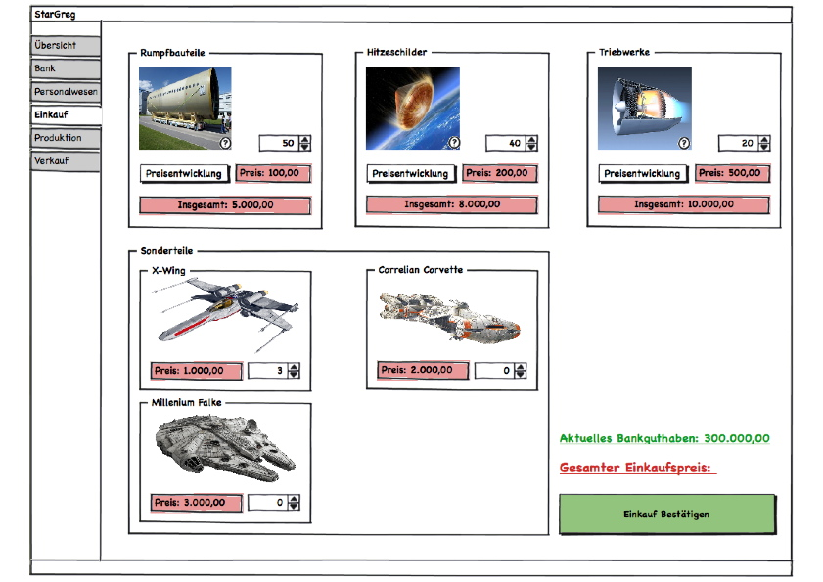

Slide 12
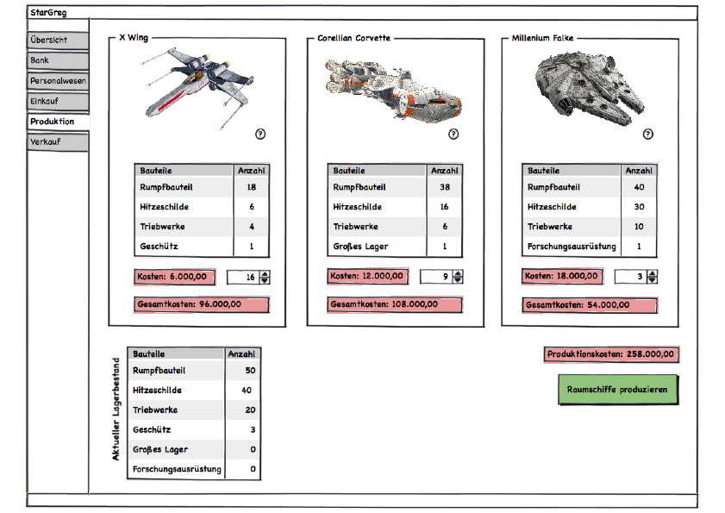

Slide 13
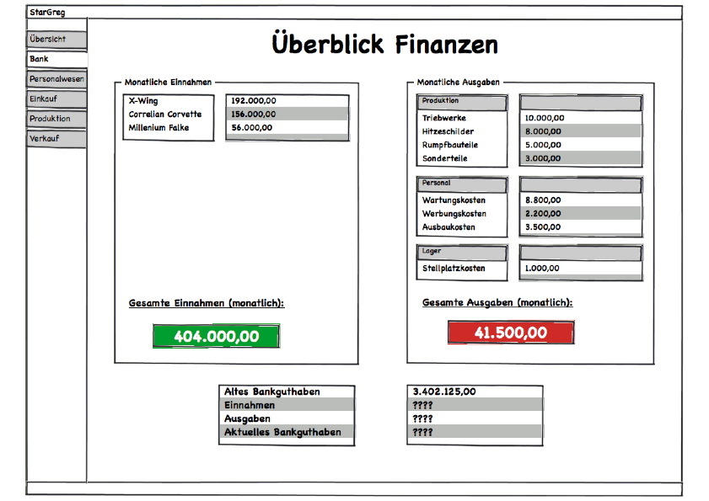

Slide 14
Implementierung

Slide 16
Vielen Dank für Eure Aufmerksamkeit!

